Slide 1
NCS능력단위평가 결과물제출
능력단위명 | UI 테스트
성 명 | 이채윤
제출일자 | 2021-11-15
안양이젠아카데미컴퓨터학원

Slide 2


01. 반응형 웹 디자인 – 메인페이지
(사이즈: 320px -모바일)
Menu icon - on

Slide 3
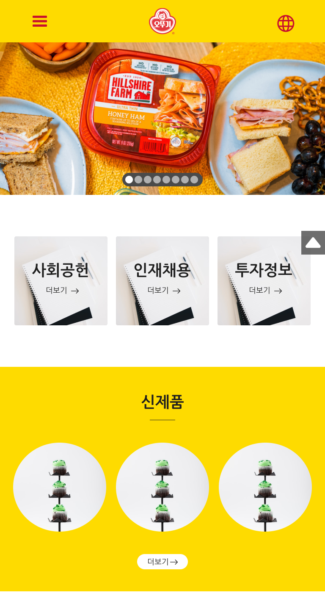
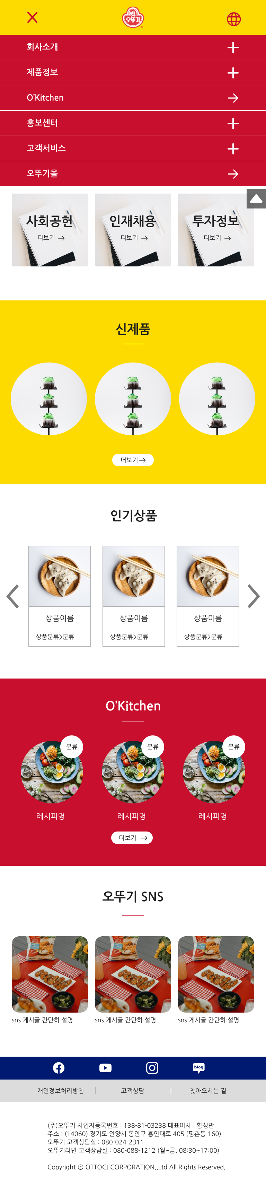
01. 반응형 웹 디자인 – 메인페이지
(사이즈: 768px –tablet-v)
Menu icon - on

Slide 4
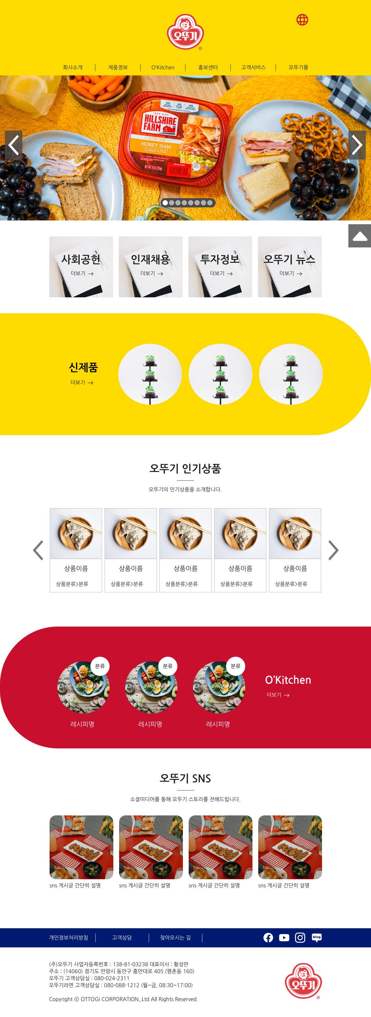
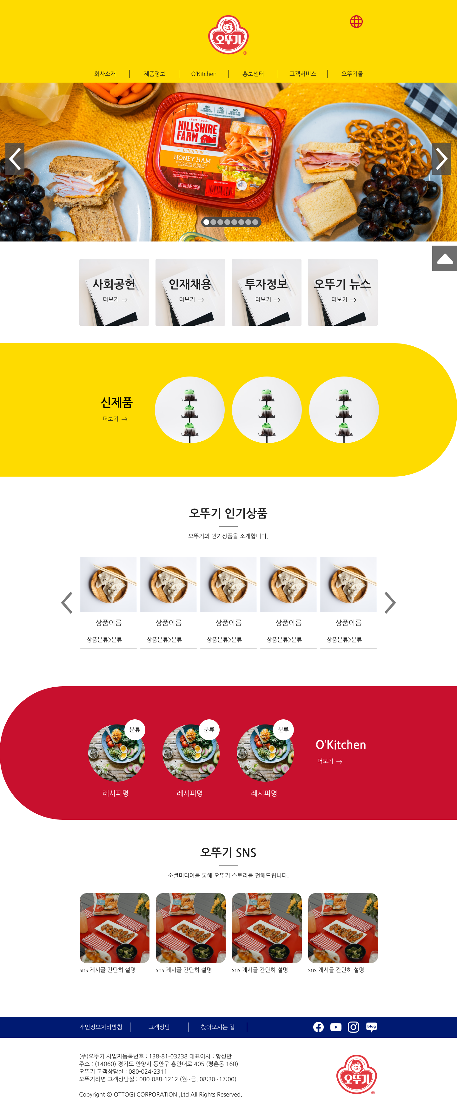
01. 반응형 웹 디자인 – 메인페이지
(사이즈: 1280px –tablet-h)
(사이즈: 1440px –laptop)

Slide 5
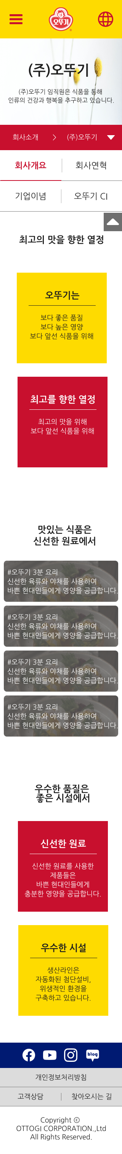
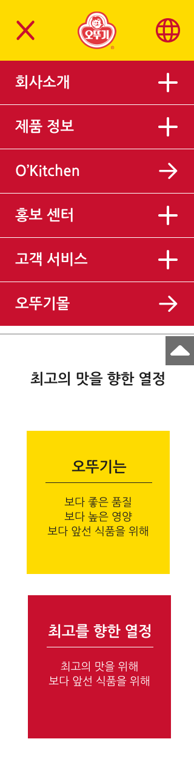
01. 반응형 웹 디자인 – 회사개요 페이지
(사이즈: 320px -모바일)
Menu icon - on

Slide 6
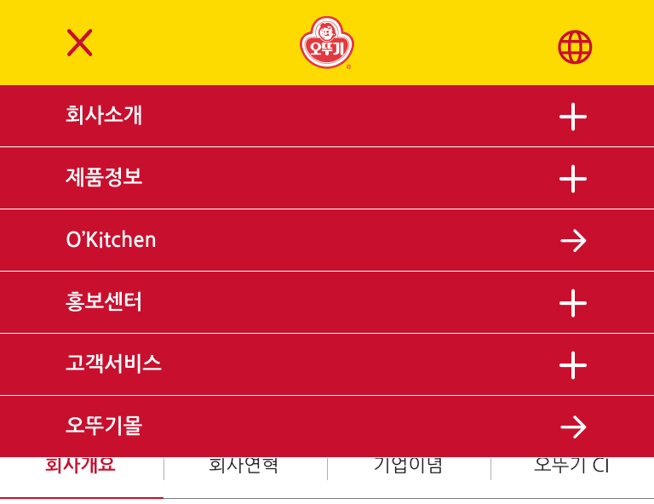
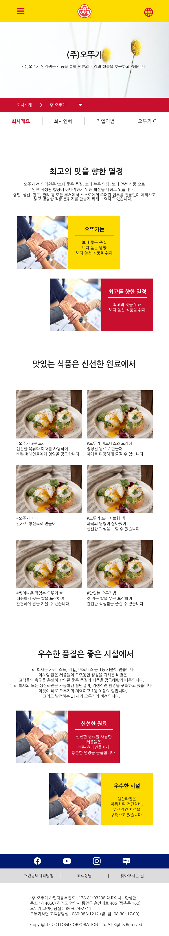
01. 반응형 웹 디자인 – 회사개요 페이지
(사이즈: 768px –tablet-v)
Menu icon - on

Slide 7
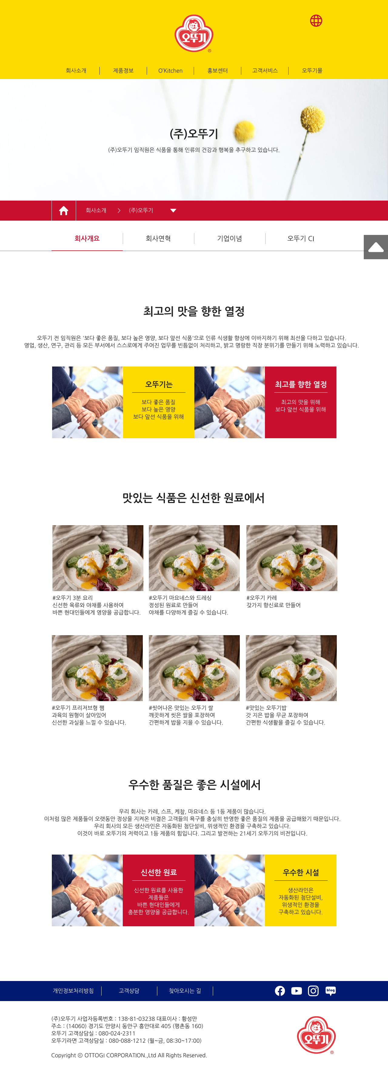
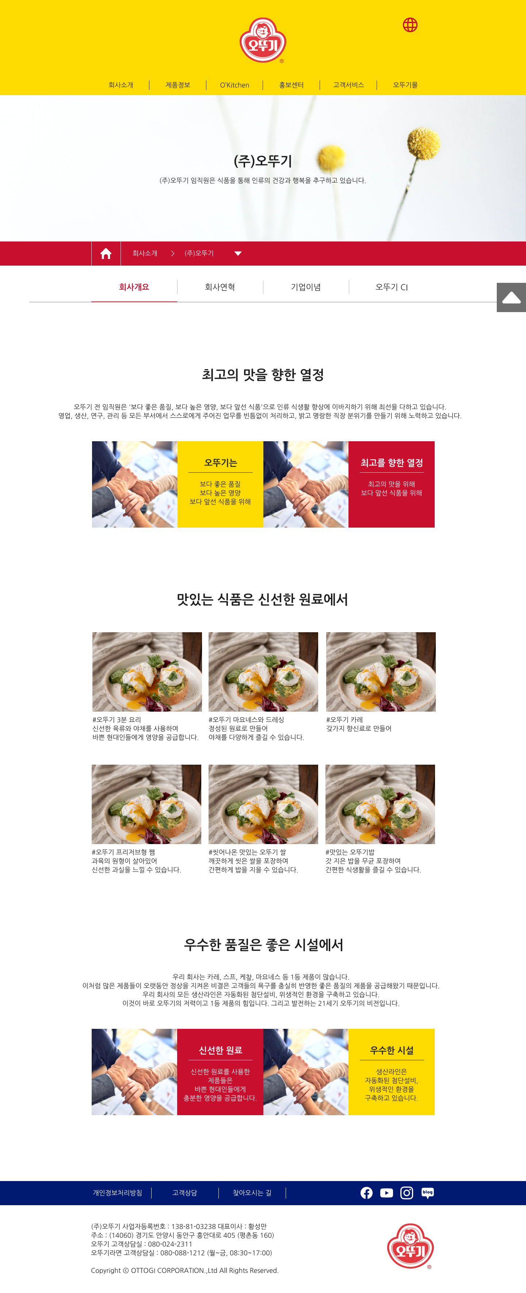
01. 반응형 웹 디자인 – 회사개요 페이지
(사이즈: 1280px –tablet-h)
(사이즈: 1440px –laptop)

Slide 8
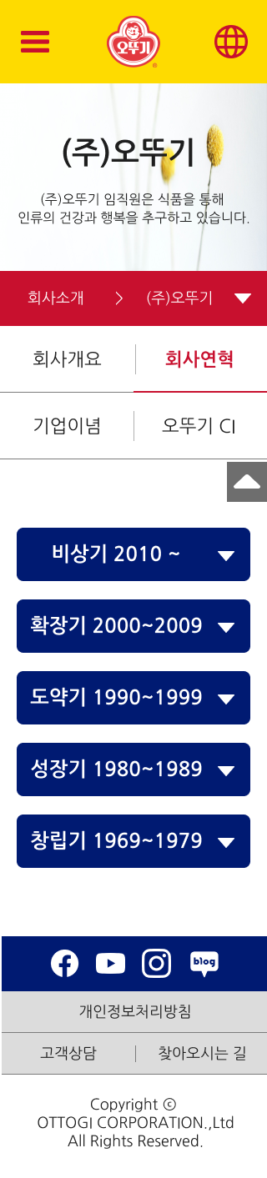
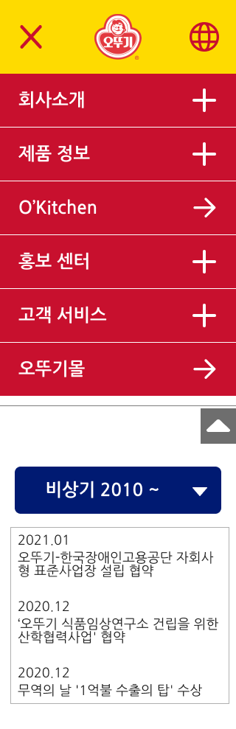
01. 반응형 웹 디자인 – 회사연혁 페이지
(사이즈: 320px -모바일)
Menu icon - on

Slide 9
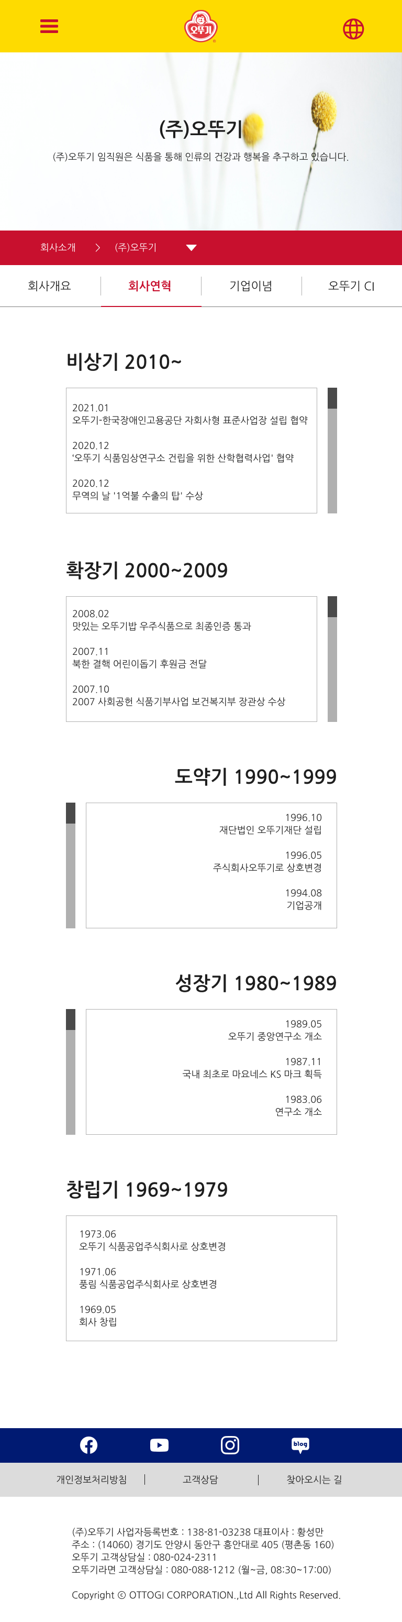
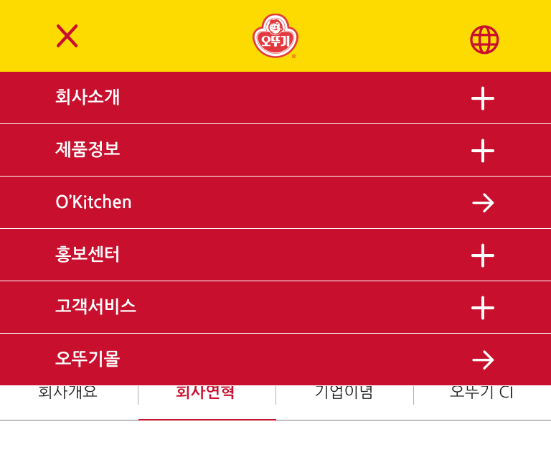
01. 반응형 웹 디자인 – 회사연혁 페이지
(사이즈: 768px –tablet-v)
Menu icon - on

Slide 10
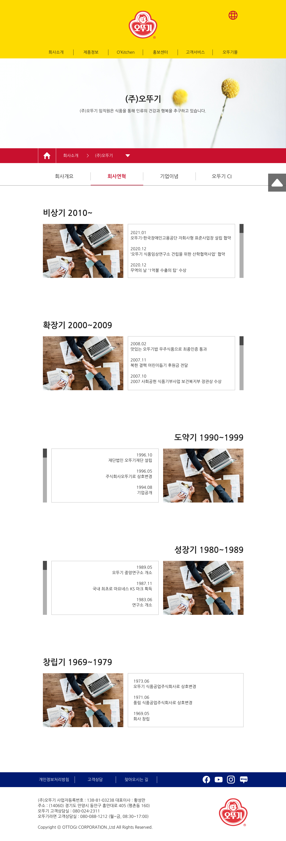
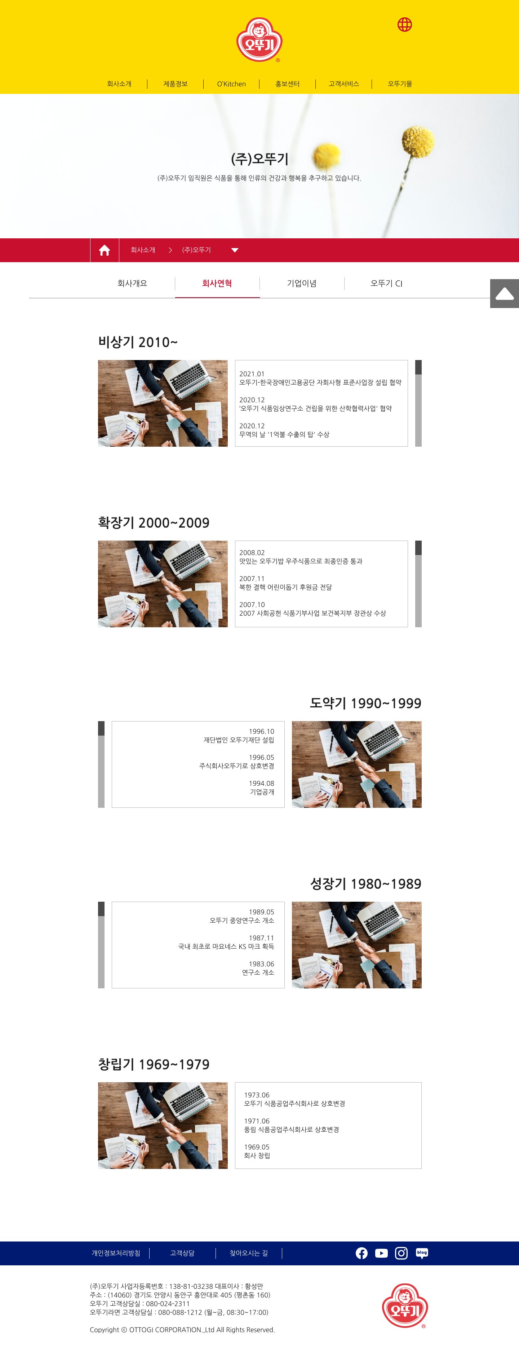
01. 반응형 웹 디자인 – 회사연혁 페이지
(사이즈: 1280px –tablet-h)
(사이즈: 1440px –laptop)

Slide 11


01. 반응형 웹 디자인 – 기업이념 페이지
(사이즈: 320px -모바일)
on

Slide 12
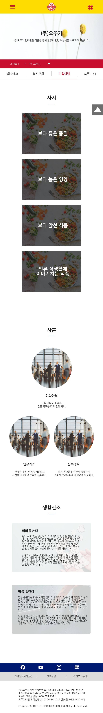
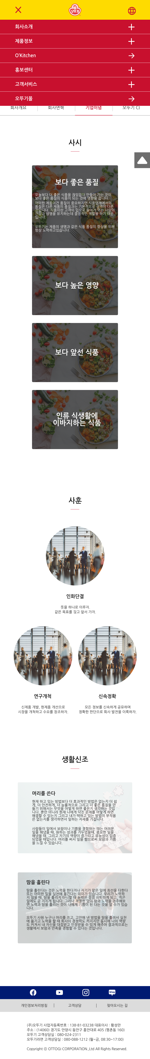
01. 반응형 웹 디자인 – 기업이념 페이지
(사이즈: 768px –tablet-v)
on

Slide 13
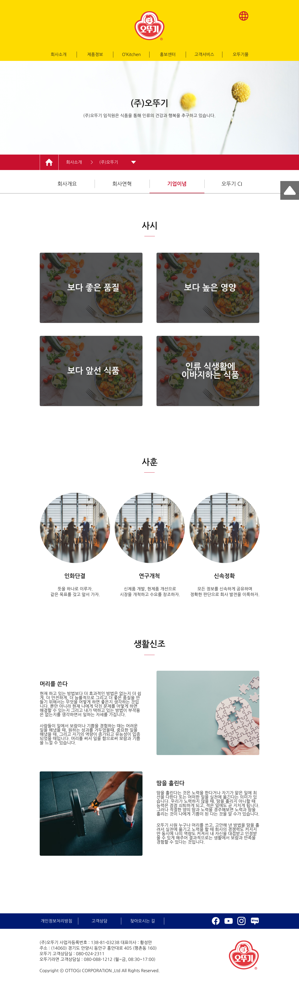
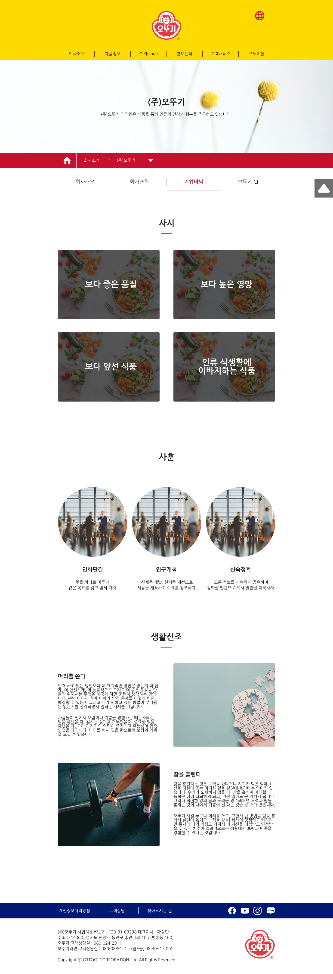
01. 반응형 웹 디자인 – 기업이념 페이지
(사이즈: 1280px –tablet-h)
(사이즈: 1440px –laptop)

